Slide 1


TRƯỜNG TIỂU HỌC ÁI MỘ A
Bài giảng điện tử Hoạt động trải nghiệm lớp 2
Tên bài: Gọn gàng, ngăn nắp

Slide 2

CHÀO MỪNG CÁC CON
ĐẾN VỚI TIẾT HOẠT ĐỘNG TRẢI NGHIỆM
LỚP 2

Slide 3


Bài 7
Gọn gàng, ngăn nắp

Slide 4

Yêu cầu cần đạt
- Học sinh biết sắp xếp gọn gàng nhà cửa, nêu được ích lợi của việc nhà cửa gọn gàng, ngăn nắp.
*Phát triển năng lực và phẩm chất:
- Biết sử dụng kiến thức đã học vào cuộc sống hàng ngày.

Slide 5

Khởi động

Slide 6













Trò chơi:
Xếp đồ dùng vào hộp

Slide 7
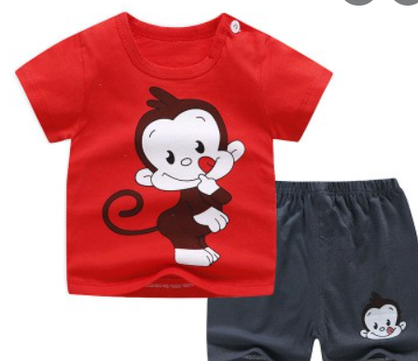
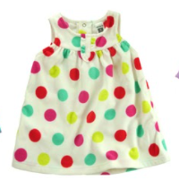
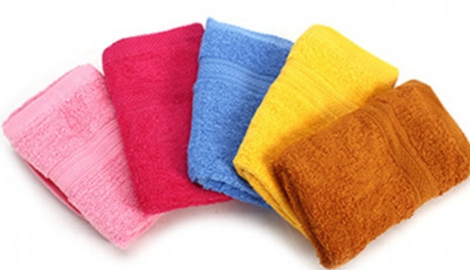
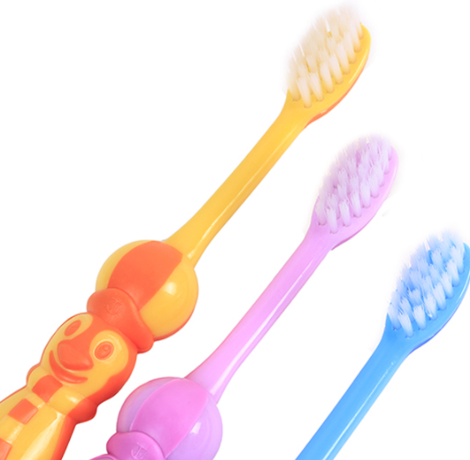

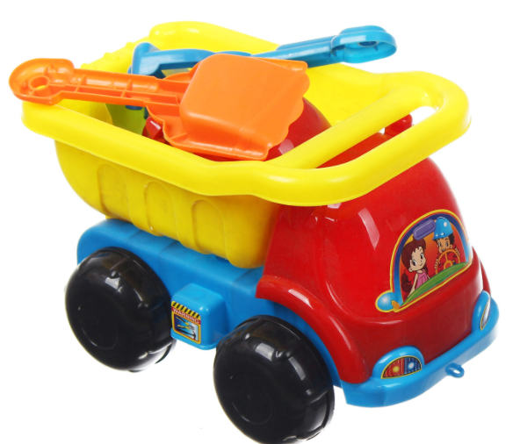
Trang phục
Đồ vệ sinh cá nhân
Đồ chơi

Slide 8

Đồ dùng cá nhân cần được phân loại và sắp xếp gọn gàng. Mỗi món đồ đều có “nơi ở” riêng của chúng.

Slide 9
Khám phá

Slide 10

Nói với bạn về những điều có thể xảy ra khi để đồ dùng bừa bãi.

Slide 11



Nếu để đồ dùng bừa bãi, chúng ta sẽ mất nhiều thời gian để tìm khi cần dùng đến, hoặc sẽ bị nhầm lẫn các đồ dung,…

Slide 12
Nêu lợi ích của việc sắp xếp đồ dùng gọn gàng.

Slide 13
Nếu nhà cửa luôn gọn gàng và không phải tìm đồ dùng cá nhân khi cần, chúng ta tiết kiệm được thời gian. Nếu không cất đồ dùng ngăn nắp sau khi sử dụng, chúng ta sẽ luôn nhầm lẫn, mất thời gian đi tìm đồ đạc, hay bị đi muộn,…

Slide 14
Thực hành

Slide 15
Thảo luận về cách sắp xếp đồ dùng
ngăn nắp.

Slide 16
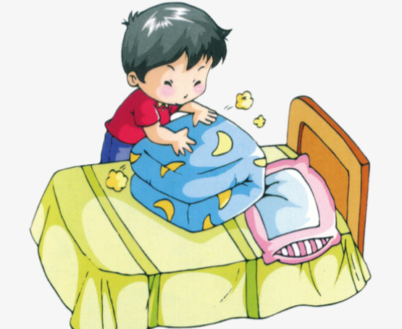
Buổi sáng sau khi thức dậy, em có gấp chăn, sắp xếp đồ dùng gọn gàng không?

Slide 17
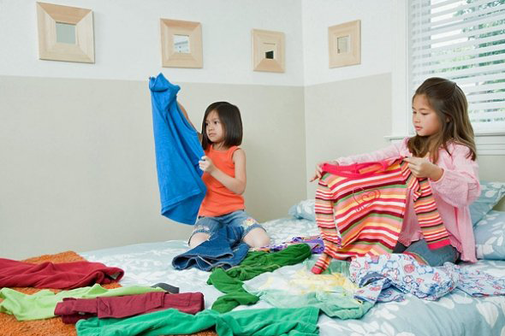
Em đã tự treo, gấp quần áo của mình chưa?

Slide 18
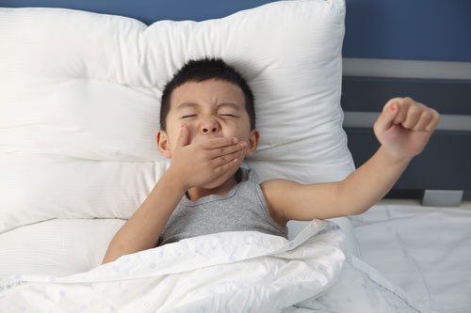
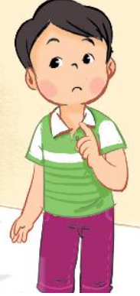
Xử lí tình huống sau đây, nói lời khuyên cho bạn.
Sáng dậy bạn nên gấp chăn gối để nhà cửa luôn gọn gàng.
“Ôi! Tại sao lại phải gấp chăn cơ chứ! Tối đằng nào mình cũng phải
ngủ nữa!”.

Slide 19
Hoạt động sau giờ học

Slide 20
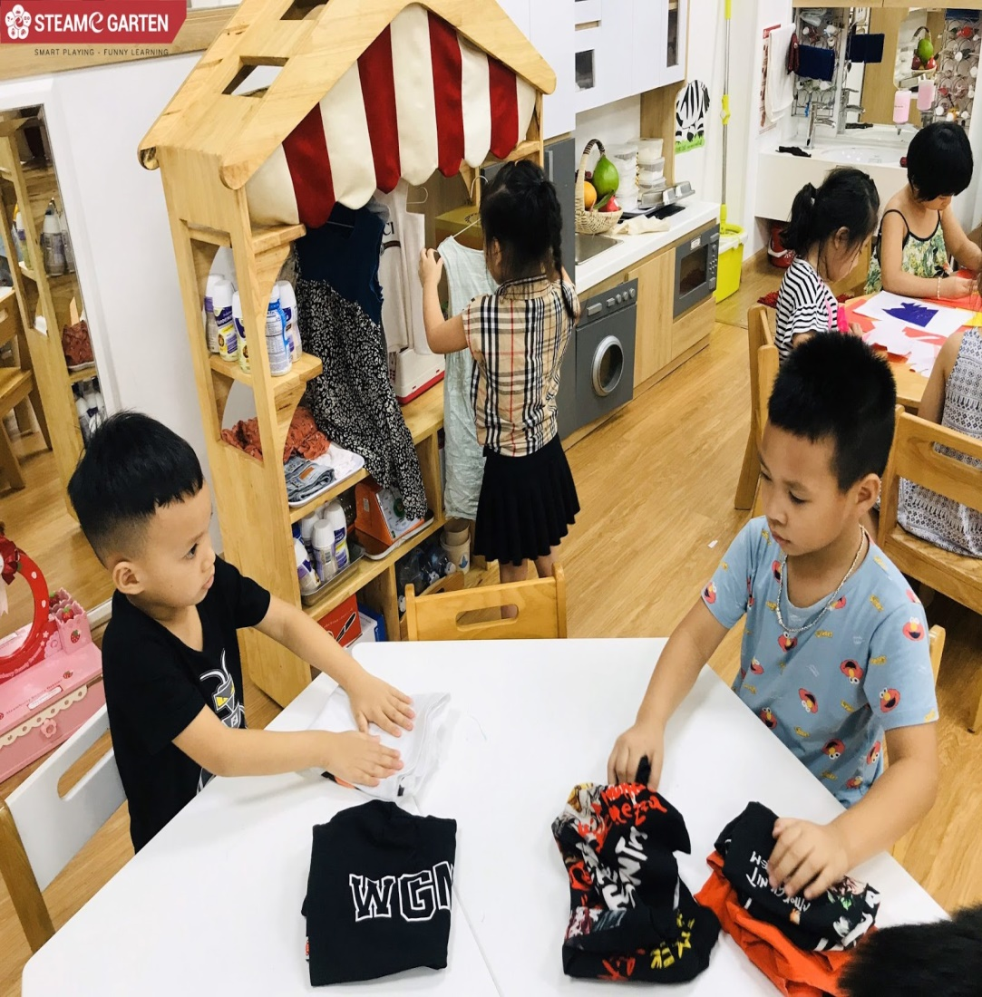
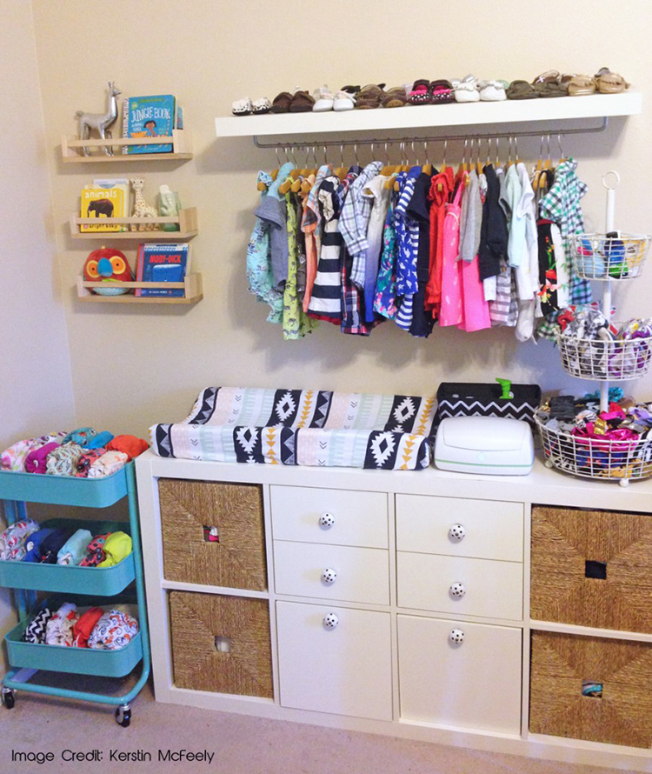
Sắp xếp tủ quần áo của em cho gọn gàng.
- Gấp quần áo.
- Xếp quần áo theo bộ hoặc theo loại.

Slide 21
Sắp xếp lại chỗ để giày dép ở nhà cho ngăn nắp.

Slide 22

Chào tạm biệt các con.
Chúc các con chăm ngoan, học tập tốt!

